Slide 1
ČISTILNA AKCIJA –
Čiščenje gozda in reciklaža odpadkov najdenih v gozdu
Anja Radej

Slide 2
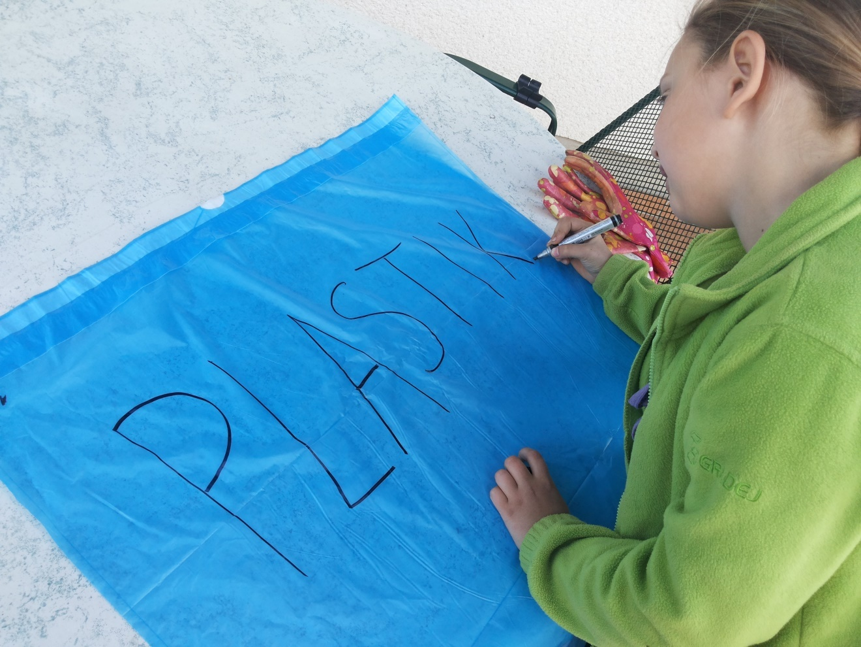
Priprava vreč za pobiranje odpadkov – vreča za plastiko

Slide 3
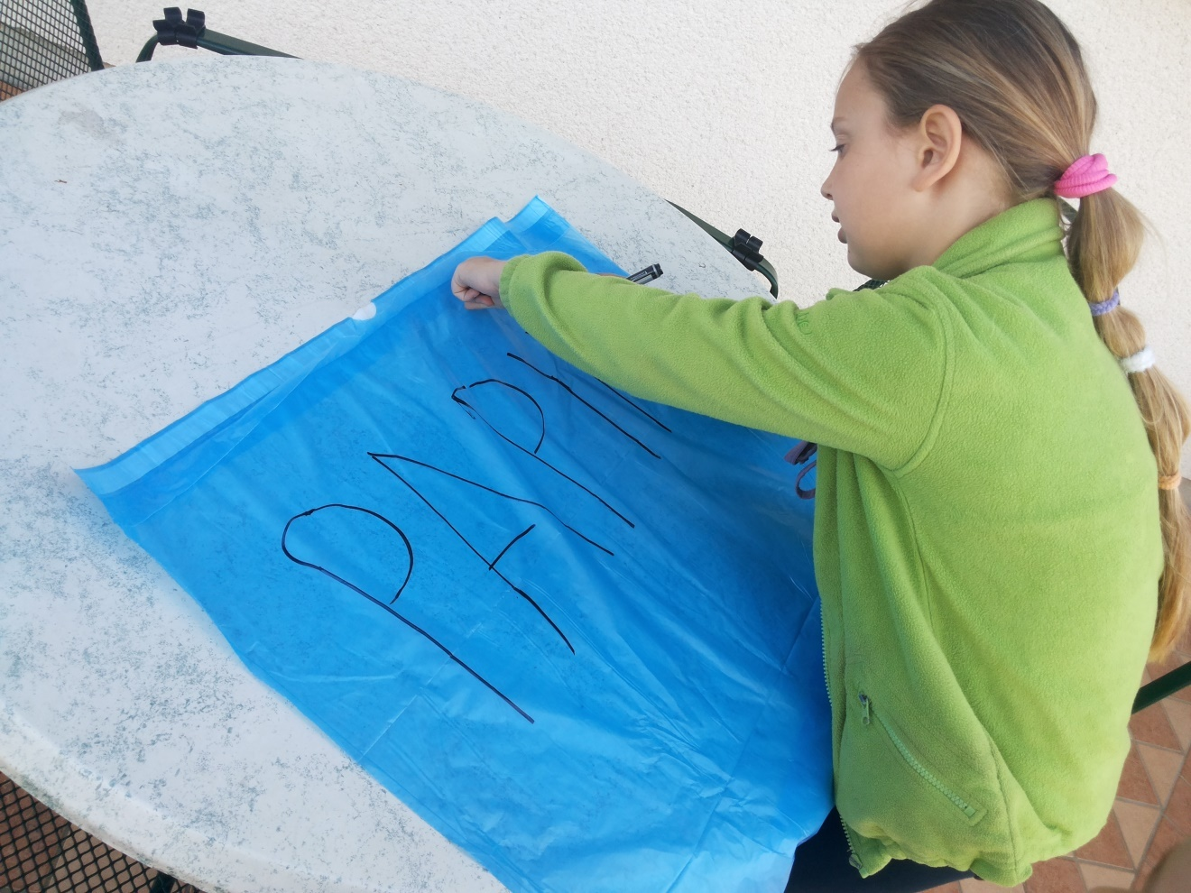
- vreča za papir

Slide 4
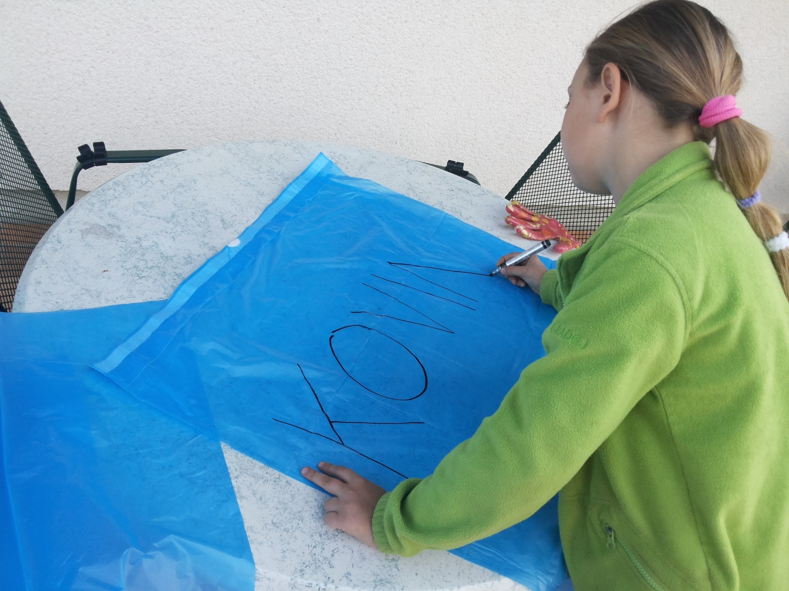
- vreča za kovino

Slide 5
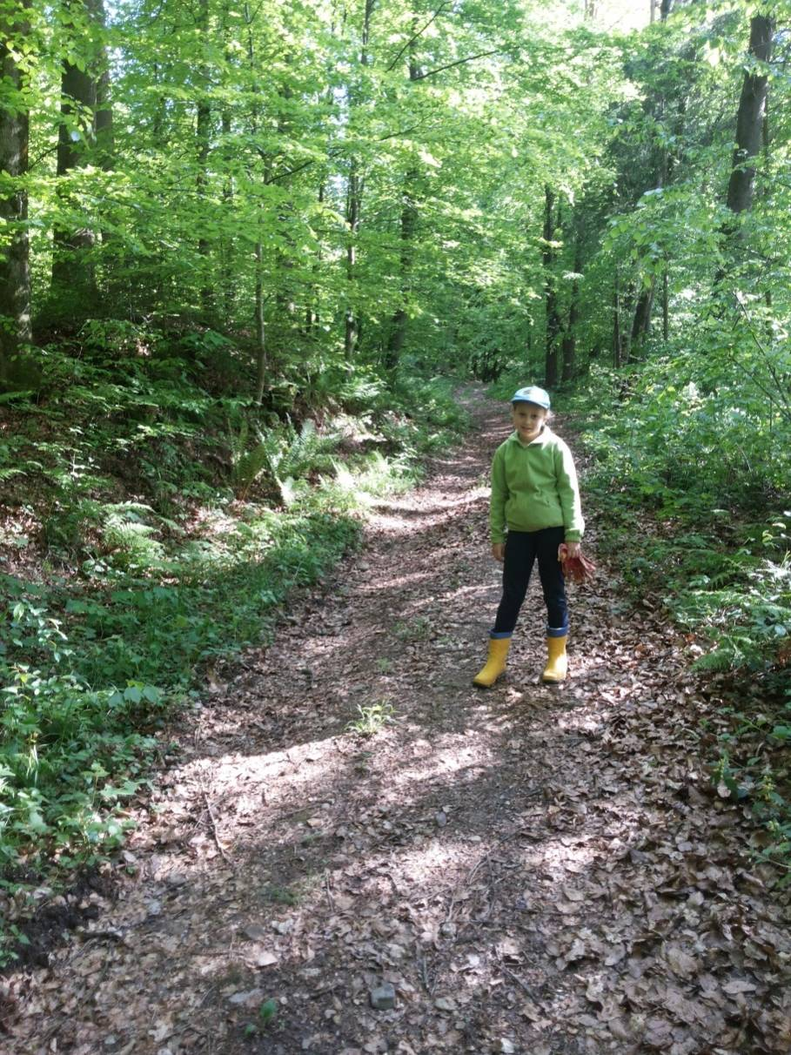
…in veselo sem odšla v gozd iskat odpadke ☺

Slide 6
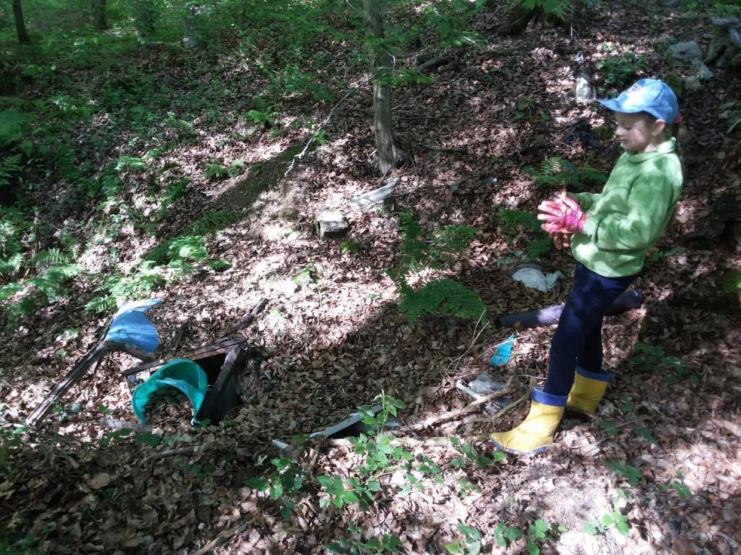
Našla sem odlagališče odpadkov, ki jih je žal v gozd odložil človek…na kupu sem našla polno odpadne plastike…

Slide 7
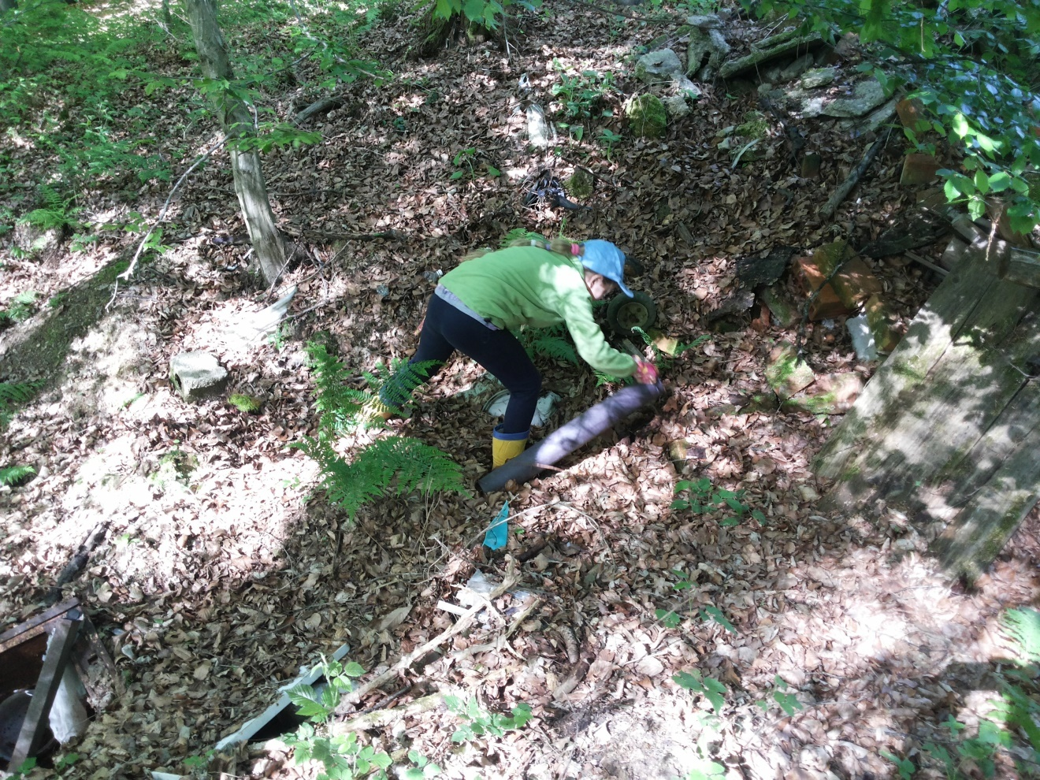
…in sem začela pobirati.

Slide 8
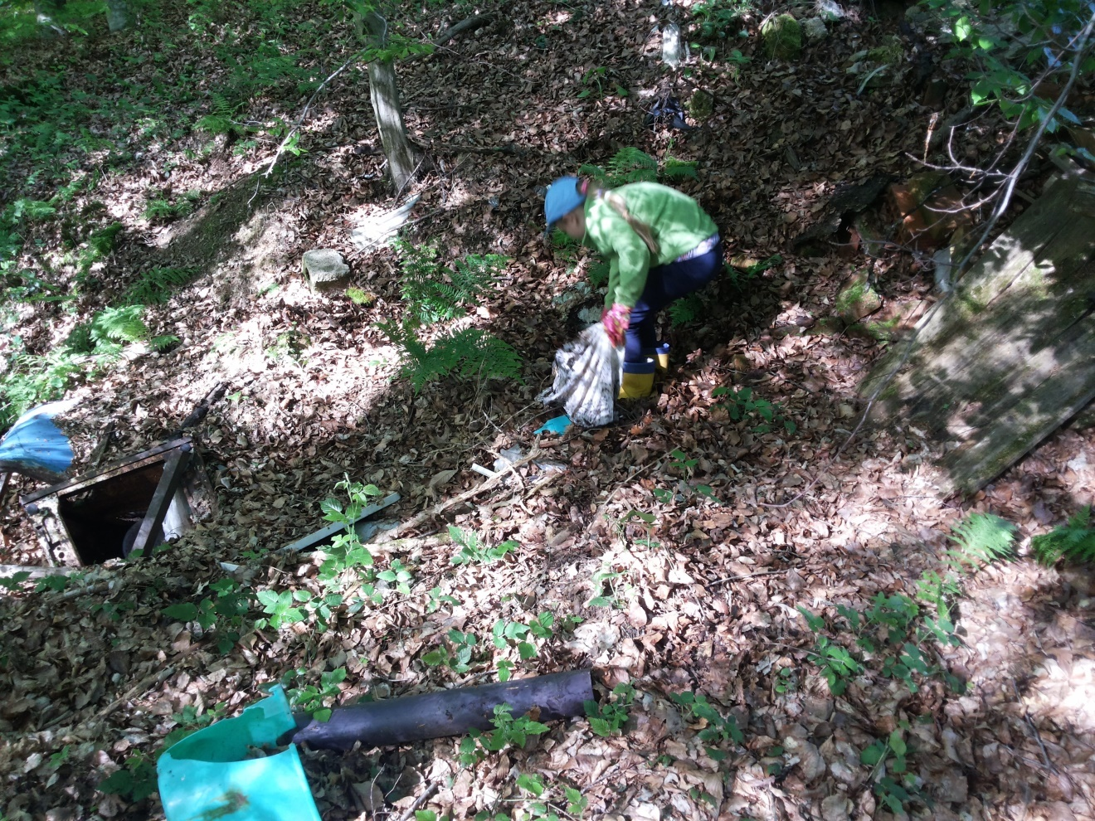
Odvrženih je ogromno smeti, stare plastične vrečke, razbite plastične posode,…

Slide 9
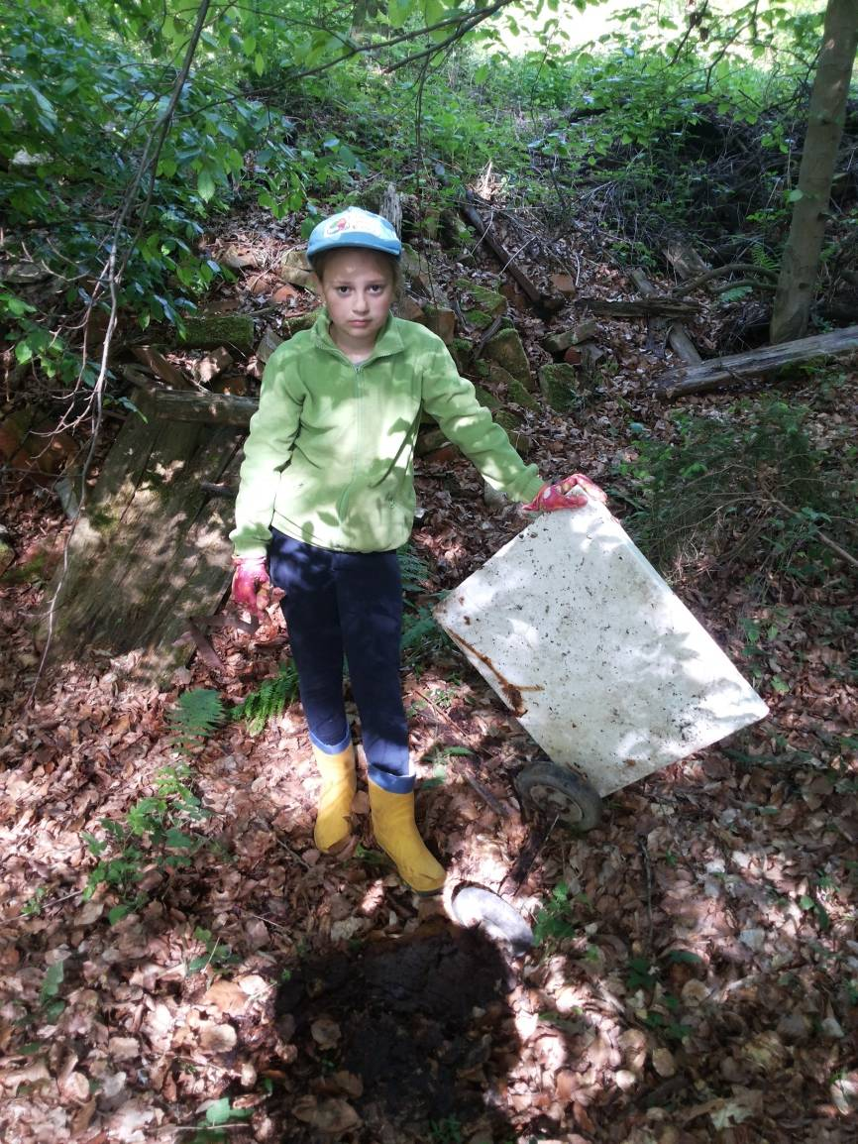
Med odpadki je bilo veliko stare kovine,deli gospodinjskih strojev, avtomobilski deli…

Slide 10
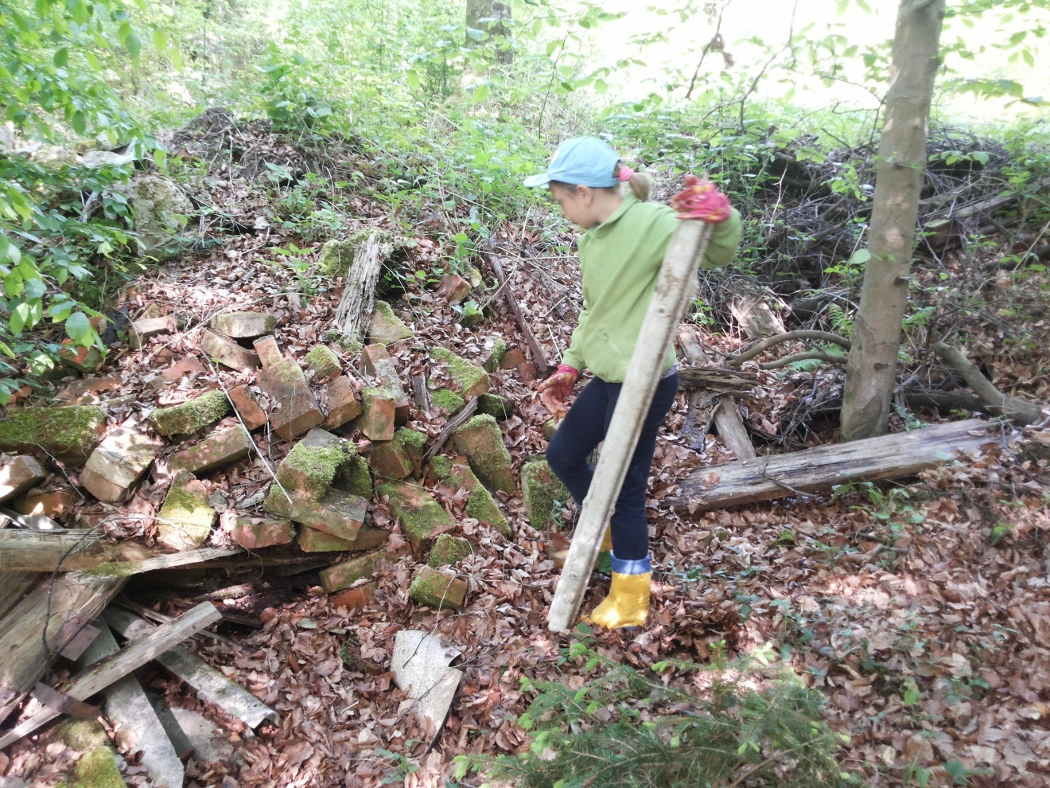
…stara opeka

Slide 11
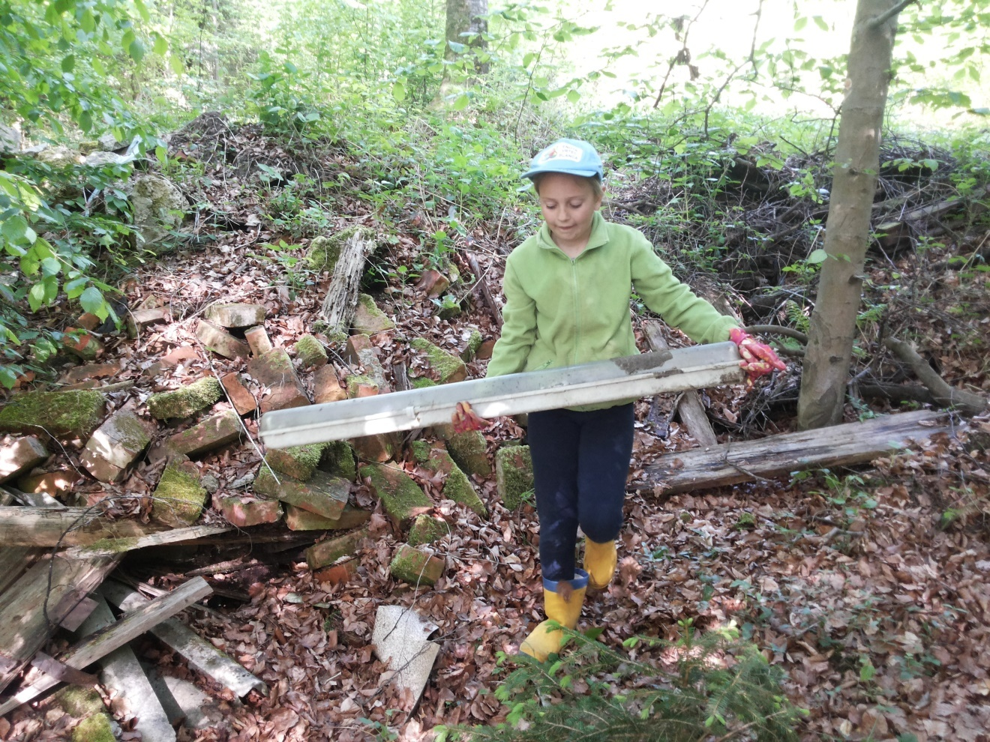
…celo neonske luči v gozdu!!!

Slide 12
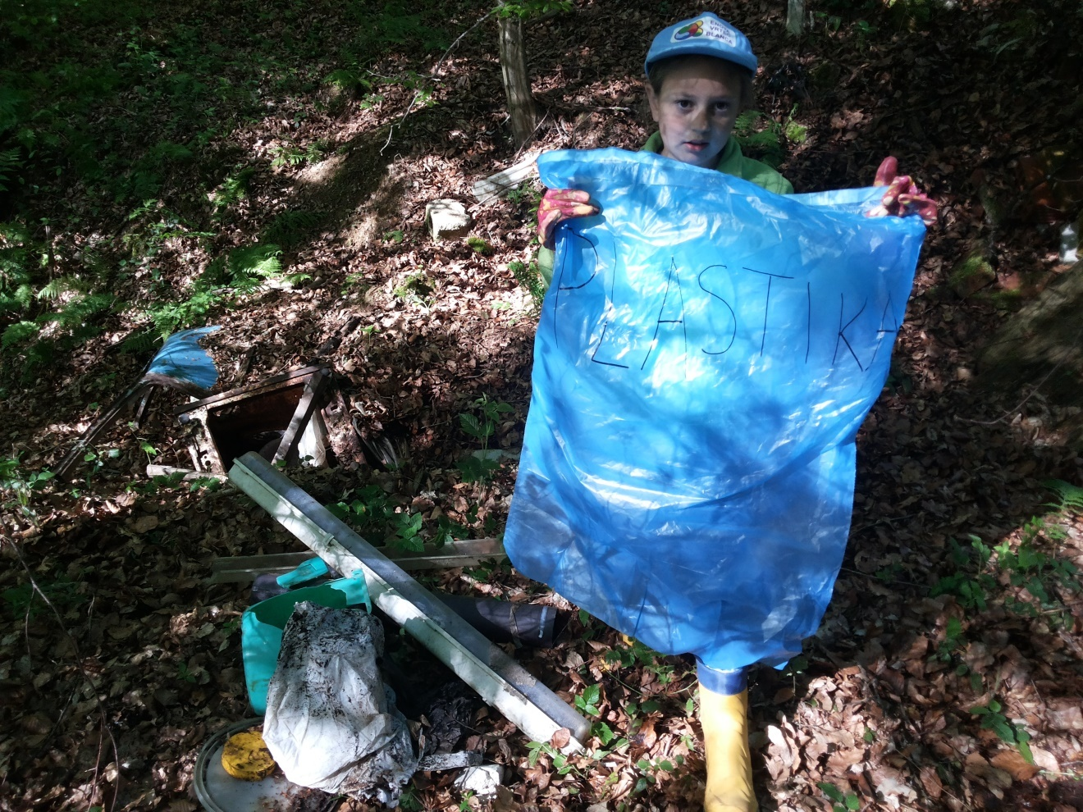
Plastične odpadke sem pobirala v vrečko za plastiko.

Slide 13
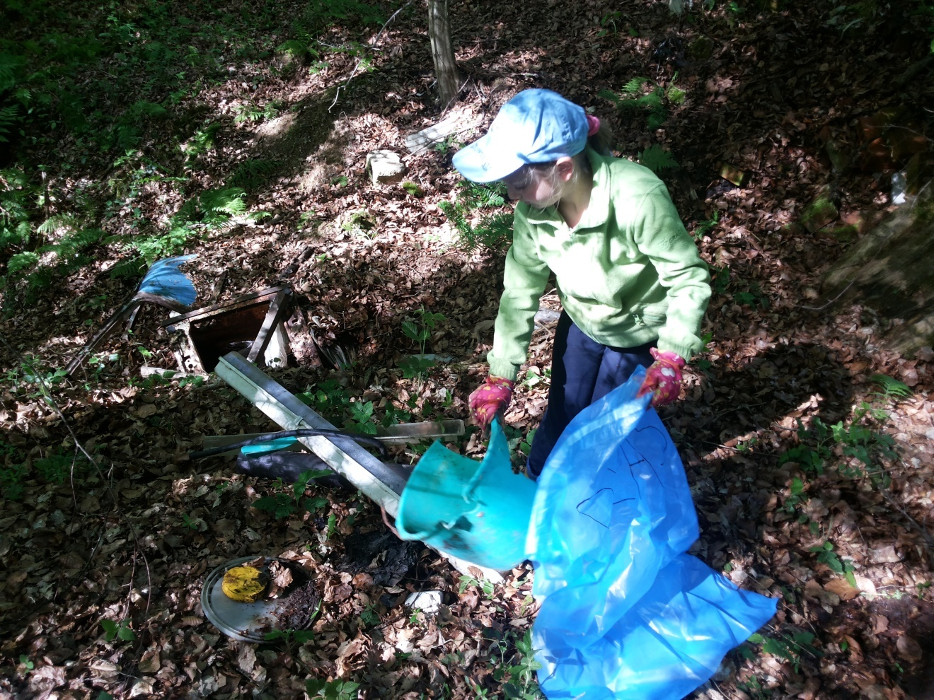
In sem začela…

Slide 14
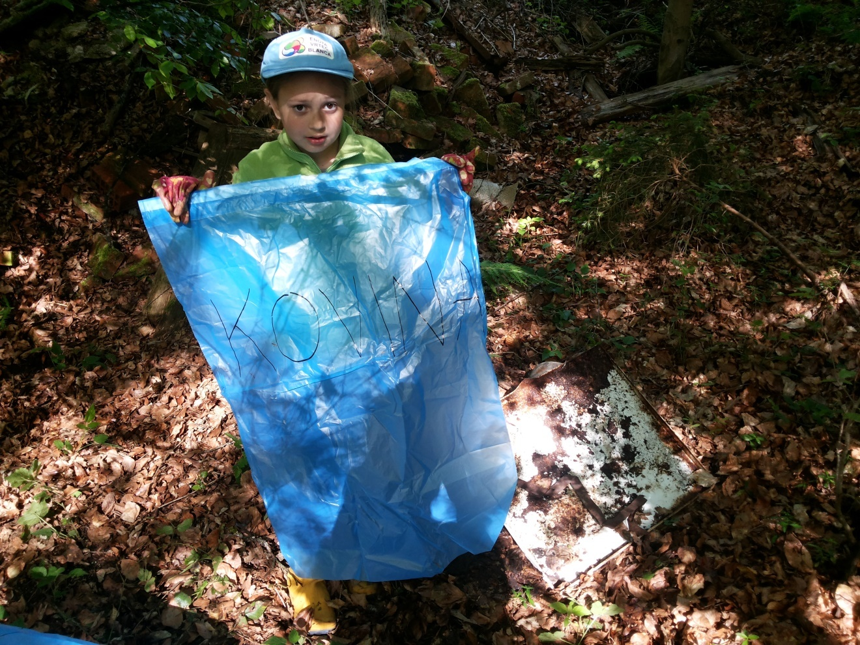
V vrečko za kovino sem pobirala kovinske dele.

Slide 15
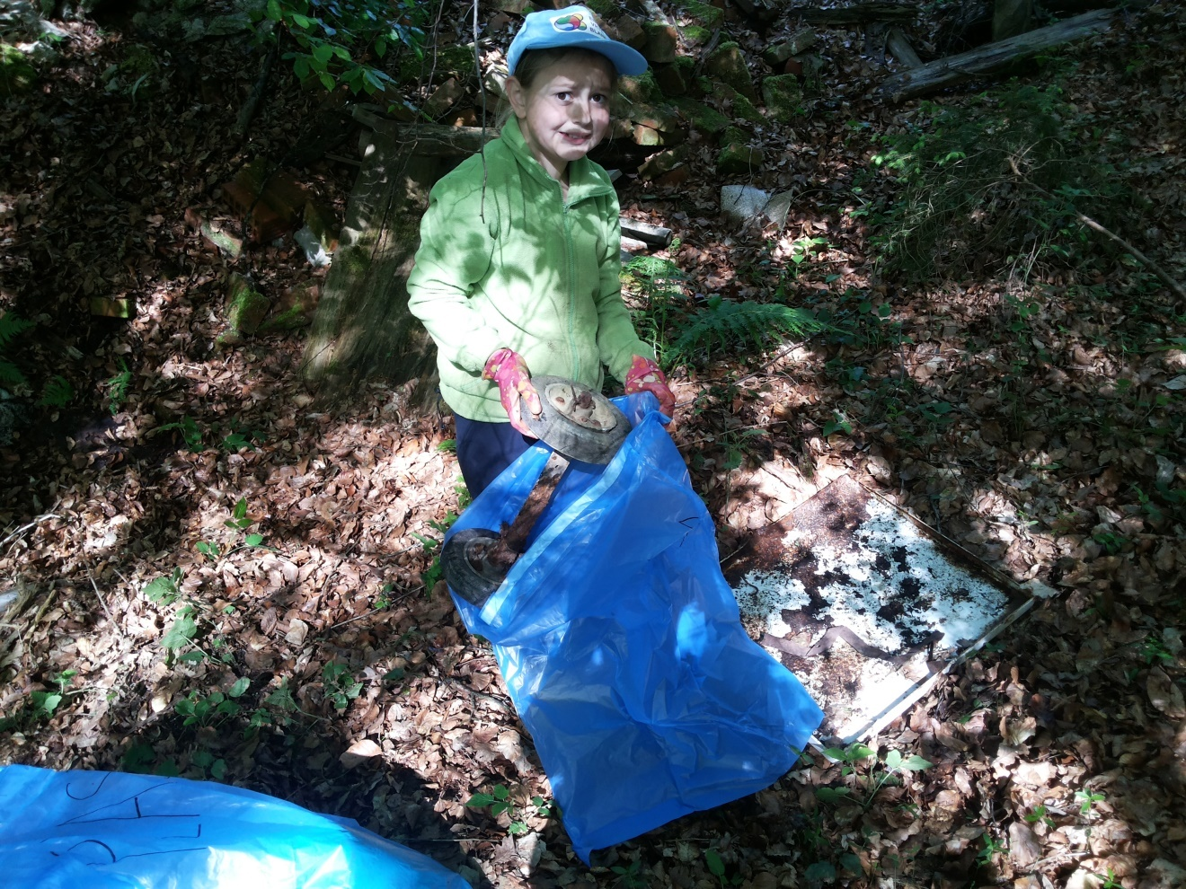
…joj kako so ljudje neodgovorni!!!

Slide 16
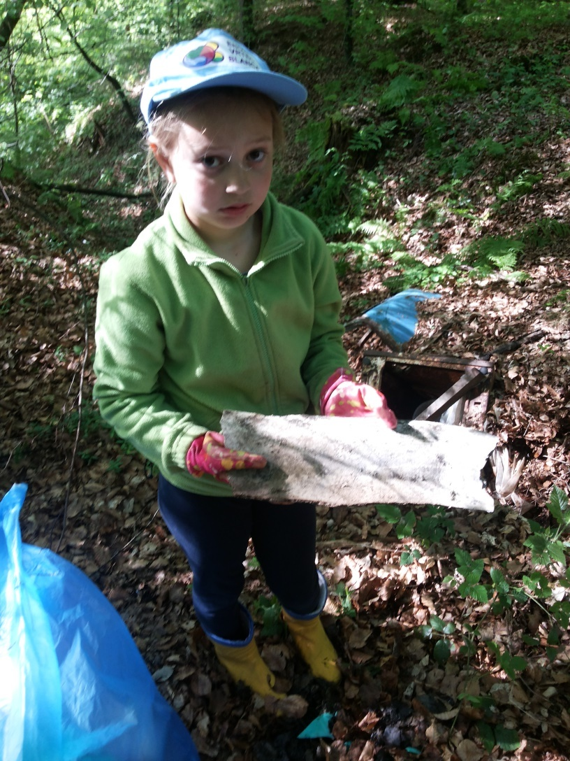
Našla sem celo salonitno ploščo, ki je za okolje in človeka zelo nevarna, saj vsebuje azbest. Te plošče so ljudje uporabljali za kritino streh, sedaj so v uporabi zelo redko, ker je v njej snov „azbest“, ki je zelo nevarna, rakotvorna snov. Plošča spada med nevarne odpadke, predno jo recikliramo jo zavijemo v folijo, da preprečimo raztros azbesta in nato jo odložimo na odpad.

Slide 17
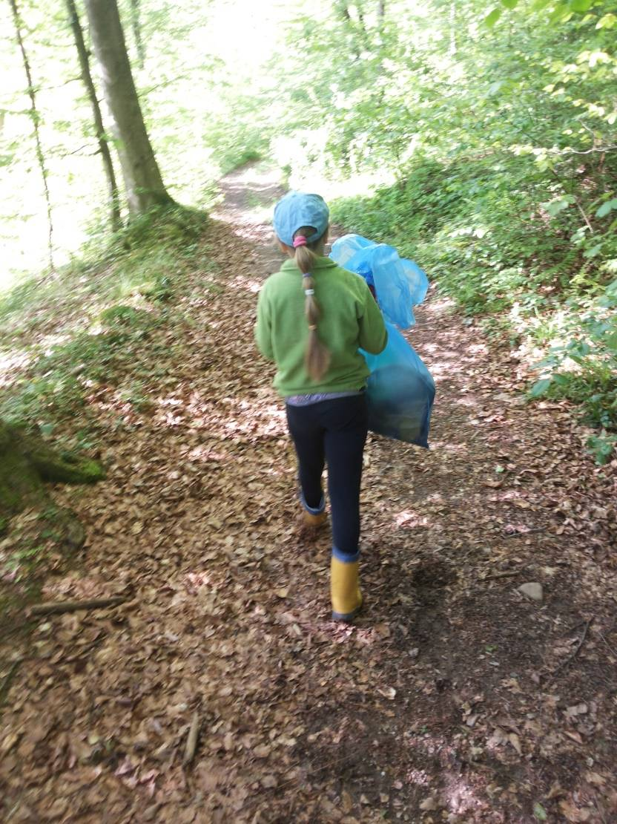
Nekaj smeti sem nabrala, nekaj plastike, odpadne kovine, papirja in vsaj malo očistila, kar je človek pred menoj onesnažil.

Slide 18
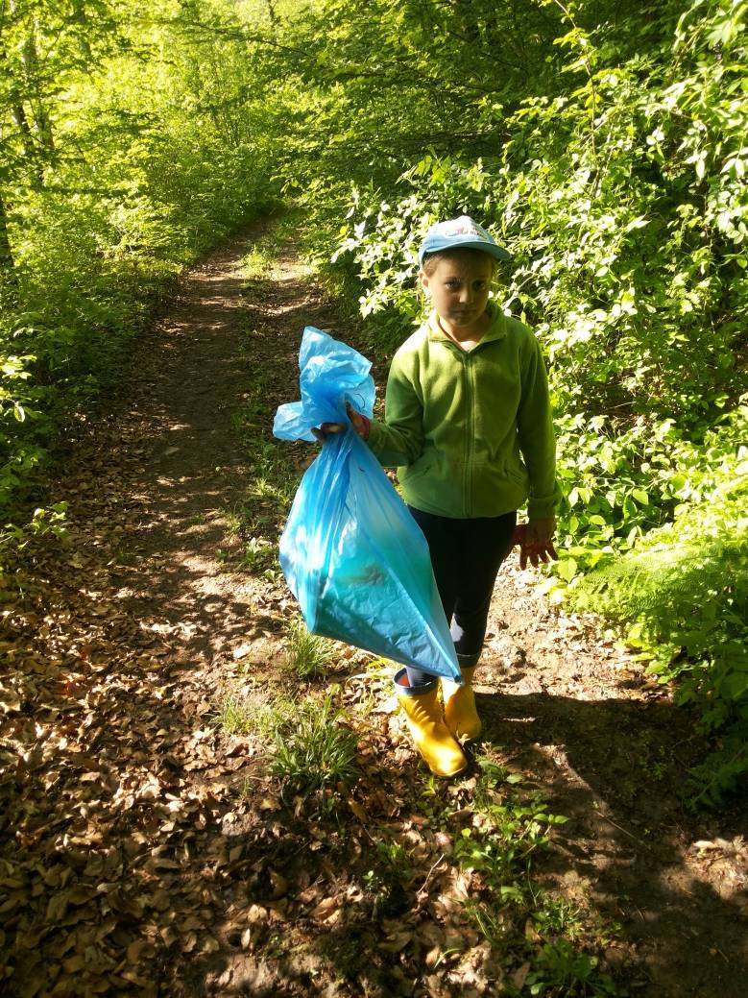
Vesela sem, da v gozdu nisem našla več odlagališč…ljudje so se spametovali in odpadke odnašajo na odlagališča. Odpadke bom odnesla domov in nato razporedila in odložila v kontejnerje.

Slide 19
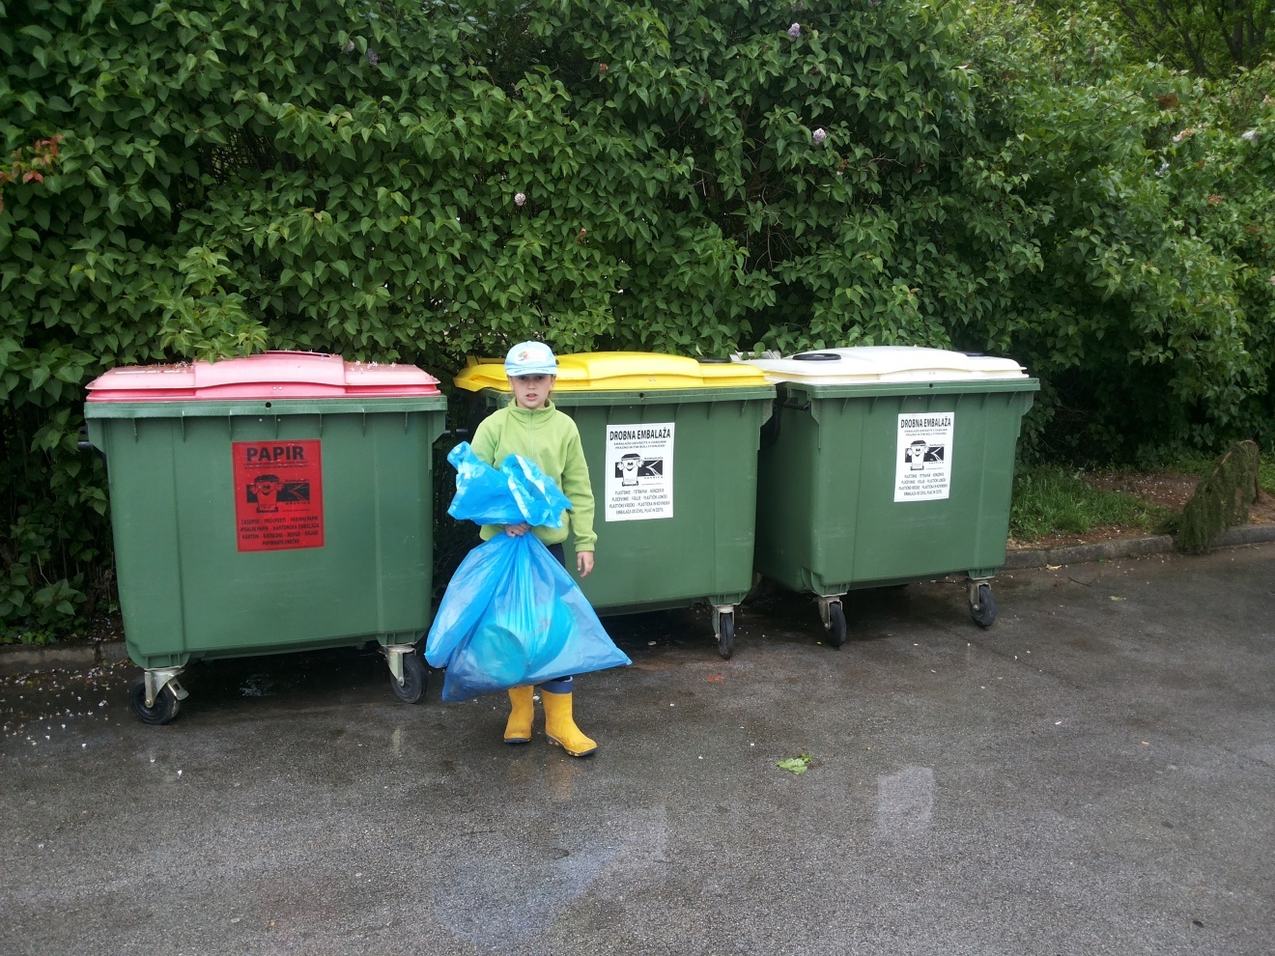
Zbirališče smeti na Blanci…

Slide 20
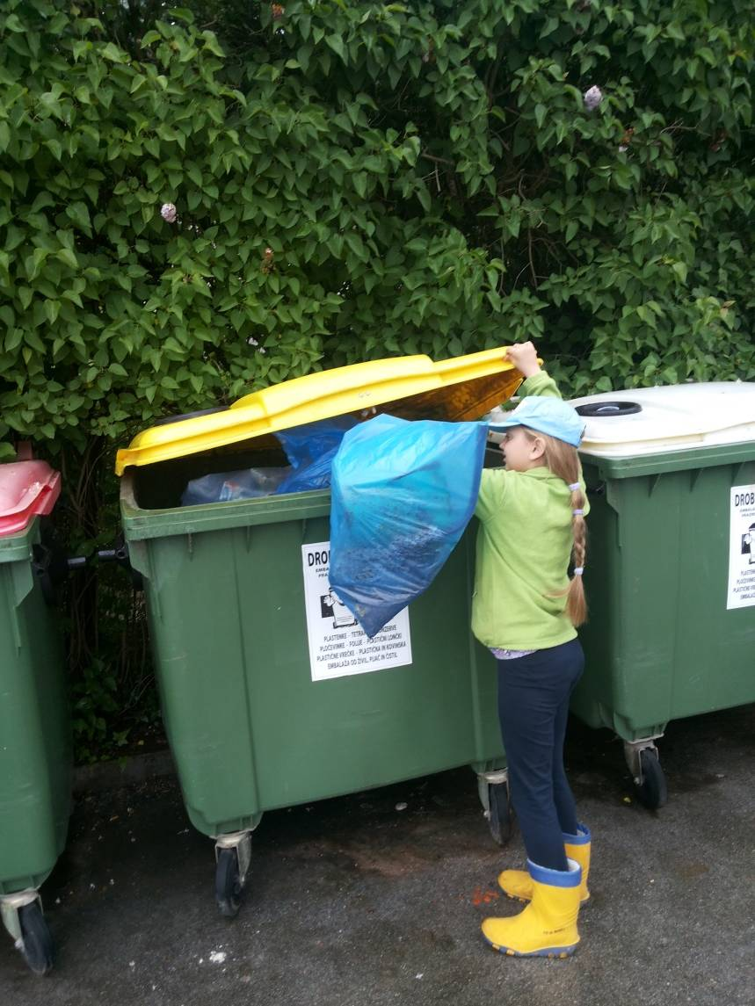
Plastiko sem dala v zabojnik za plastiko,

Slide 21
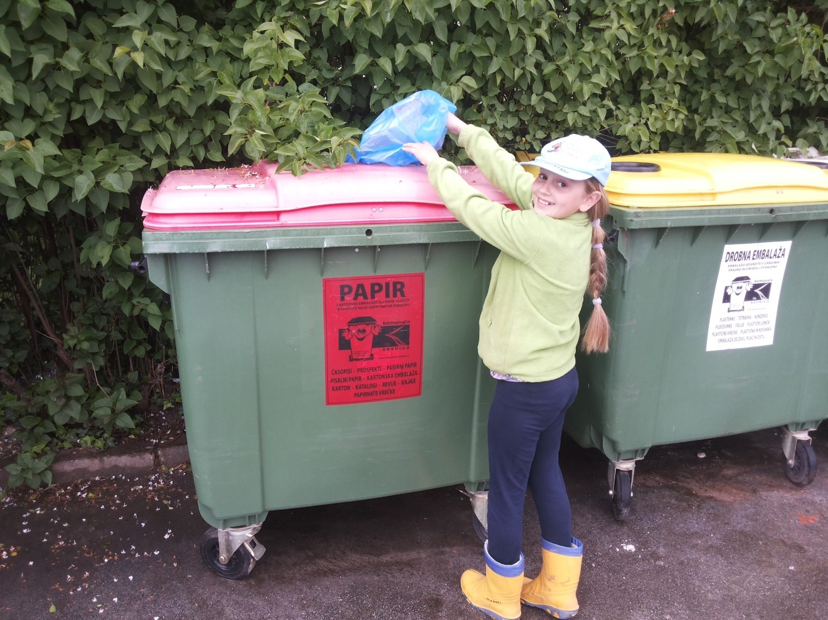
…in papir v zabojnik za papir

Slide 22
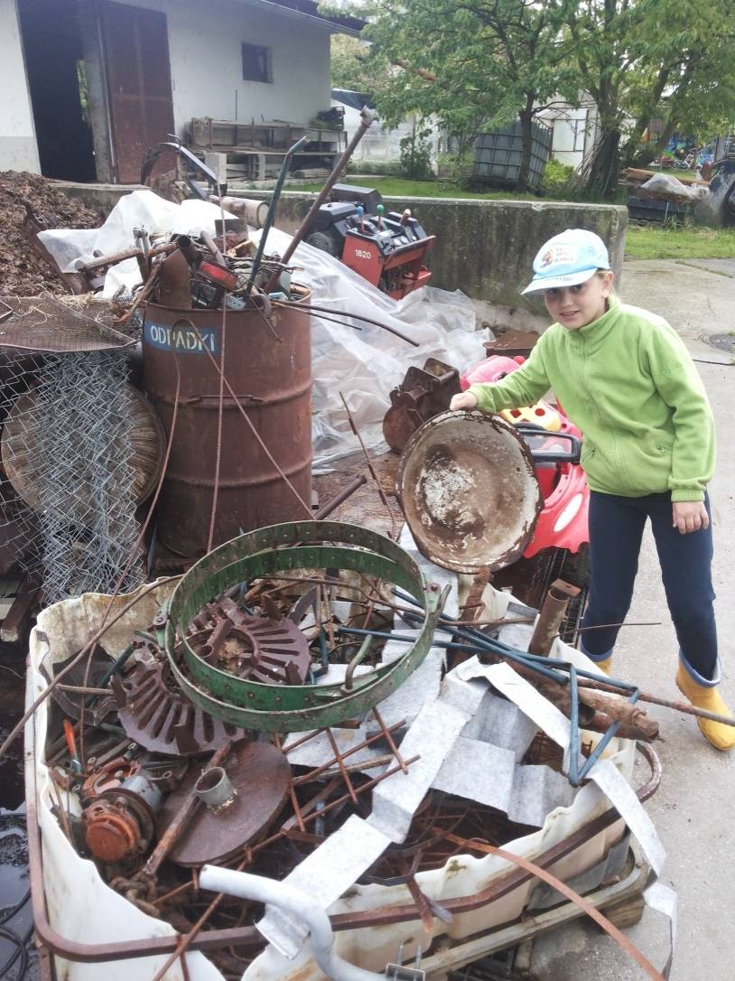
Kovinske odpadke pa sem odložila doma, kjer imamo ostale kovinske dele in železo in jih bomo odpeljali v predelavo oziroma na zbirališče kovine.

Slide 23
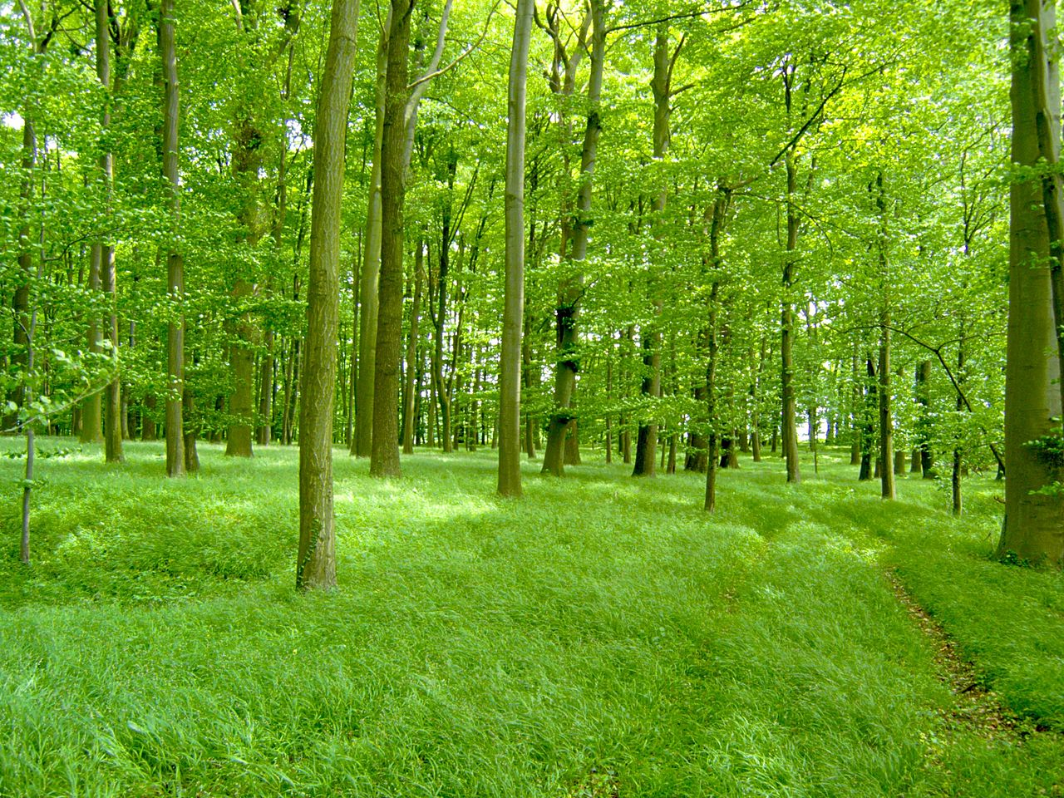
Ljudje smo včasih nerazumni in onesnažujemo kraje, okolja, kjer živimo, onesnažujemo naravo, vodo in ne razmišljamo, da s tem dejanjem škodimo sebi in našim prednikom… Veliko gozdov je že očiščenih in veliko ljudi, ki razmišljajo o prihodnosti, vendar so še vedno izjeme…bodimo boljši, živimo in pustimo živeti…

Slide 24
HVALA ZA OGLED ☺

